Slide 1


Практика сдачи квалификационного экзамена оценщиков
НЕКОММЕРЧЕСКОЕ ПАРТНЕРСТВО
САМОРЕГУЛИРУЕМАЯ ОРГАНИЗАЦИЯ
ЗАКИРОВА АЛЕНА АЛЕКСАНДРОВНА
Член экспертного совета НП СРО «СВОД»
Практикующий оценщик
8-800-333-87-38
(звонок по России бесплатный)
www.srosvod.ru

Slide 2
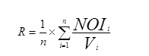
ПРАКТИЧЕСКИЕ ЗАДАЧИ
Задача 1
Условия задачи | Алгоритм расчета
ПВД= 300 тыс. ДВД = 200 тыс. ЧОД = 150 тыс. Стоимость объекта 1 млн руб. Определить коэффициент капитализации | К = 150 000 / 1 000 000 = 0,15
Метод рыночной экстракции
NOI_{i} – чистый операционный доход i-го объекта-аналога; V_{i} – цена продажи i-го объекта-аналога; n-количество аналогичных объектов в недвижимости.

Slide 3
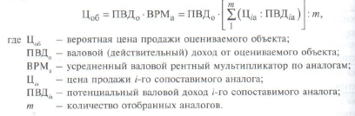
ПРАКТИЧЕСКИЕ ЗАДАЧИ
Задача 2
Условия задачи | Алгоритм расчета
ПВД= 300 тыс. ЧОД = 150 тыс. Стоимость объекта 1 млн руб. Определить валовой рентный мультипликатор | ВРМ = 1 000 000/300 000= 3,33

Slide 4
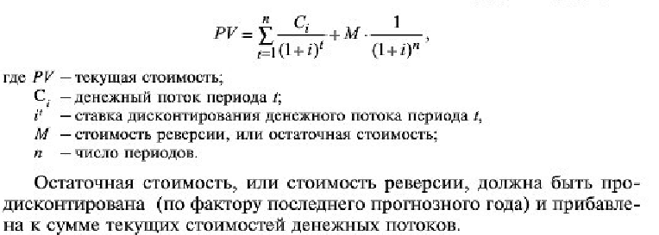
ПРАКТИЧЕСКИЕ ЗАДАЧИ
Задача 3
Условия задачи
Определить рыночную стоимость офисного здания методом ДДП. Общая площадь 5 000 кв.м, арендопригодная 4 000 кв. м. Заключен договор аренды на все арендные помещения по ставке 15 000 руб./кв. м в год, сроком на 2 года без возможности изменения и расторжения. Рыночная ставка аренды подобных объектов составляет 25 000 руб./кв. м в год. Дополнительно арендаторы оплачивают 5 000 руб. за кв. м. арендуемой площади коммунальные расходы, что соответствует рыночным ожиданиям. Фактические расходы собственника составляют 7 000 руб. за кв. м общей площади здания. Планируется, что после окончания договора аренды, объект будет сдаваться по рыночной ставке, при этом загрузка в первый год составит 70%, в последующие годы стабилизируется на уровне 90%. Коэффициент капитализации для реверсии 10%. Ставка дисконтирования 16%. Период прогнозирования 3 года. Дисконтирование на конец периода прогнозирования.

Slide 5
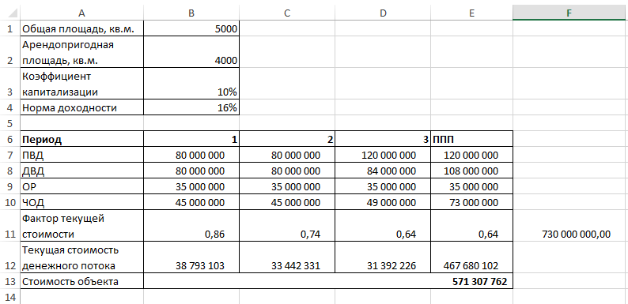
ПРАКТИЧЕСКИЕ ЗАДАЧИ

Slide 6

УСПЕШНОЙ СДАЧИ ЭКЗАМЕНА!
СПАСИБО ЗА ВНИМАНИЕ!
НЕКОММЕРЧЕСКОЕ ПАРТНЕРСТВО
САМОРЕГУЛИРУЕМАЯ ОРГАНИЗАЦИЯ
http://www.srosvod.ru/
8-909-015-06-09

